Slide 1

自动控制实践A 实验答辩
汇报人：xjy psp

Slide 2
目录
01
任务与方案
02
内容与实施
03
总结与心得

Slide 3
任务与方案
01

Slide 4
课程设计任务及目标
任务
• 设计并实现直流电机的脉宽调制功率放大器；
• 设计编码器的四细分电路；
• 通过电流传感器测试直流电动机电枢电流。
目标
• 掌握直流电动机脉冲宽度调制型功率放大器的原理与结构；
• 掌握编码器的工作原理与输出信号处理方法；
• 掌握直流电动机的特性及测试方法；
• 掌握直流电动机脉宽调制型功率放大器驱动时电枢电流波动的影响因素及改善方法。

Slide 5
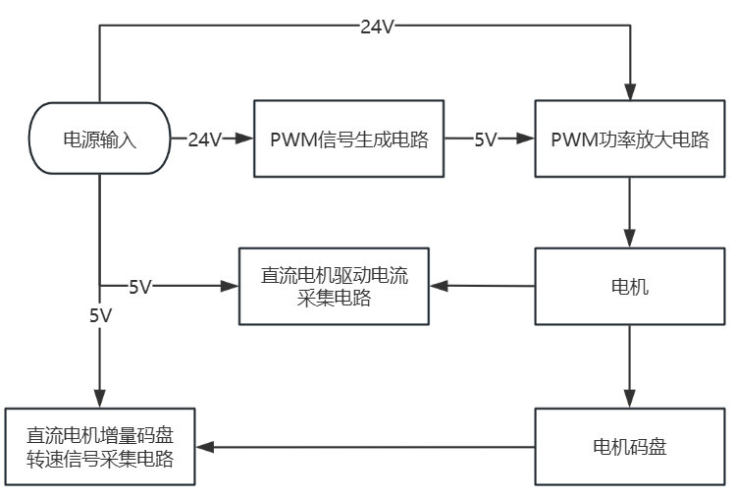
1）设计方案
1. 通过TL494产生占空比、频率可调的PWM信号用于驱动电机。
2. L298N将PWM信号作为输入进行功率放大，对电机进行控制与调速。
3. 电机运动时，通过霍尔元件ACS712得到反馈电流。
运行流程图

Slide 6
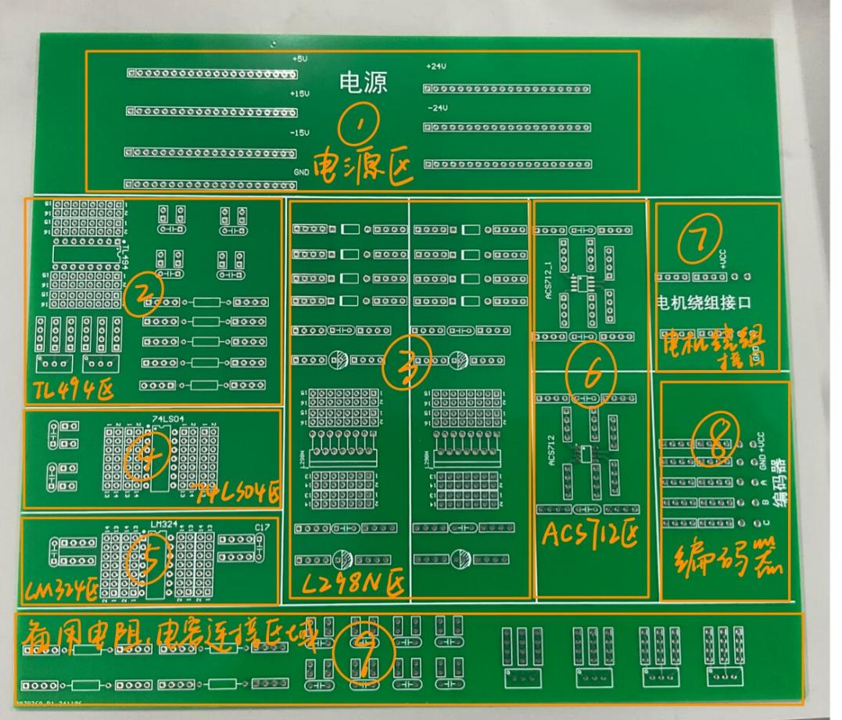
2）主要功能模块及其作用
主要用到的功能模块：
①电源区：用于提供±24V、±15V、±5V供电接口以及接地端子GND。
②TL494区：用于连接TL494产生PWM脉冲。
③L298N区：用于连接L298N，进行功率放大。
⑥ACS712区：用于连接电流采集芯片ACS712。
主要功能模块及其作用示意图

Slide 7
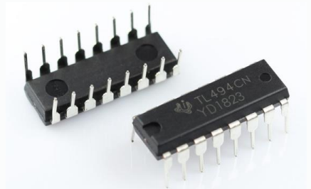
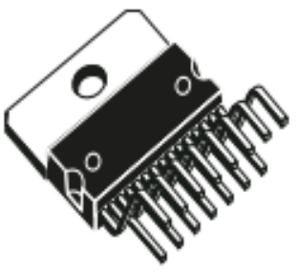
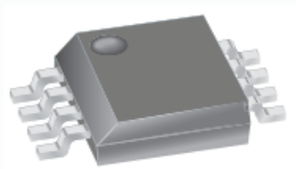
3）涉及元件及功能
TL494
主要功能：在单个芯片上集成了构建脉宽调制 (PWM) 控制电路所需的所有功能。该器件主要设计用于电源控制，可灵活地根据具体应用来定制电源控制电路。
L298N
主要功能：双路全桥电机驱动电路。接收来自TL494芯片提供的PWM信号，并对其进行功率放大处理，从而生成足够强大的脉冲信号来有效驱动电机。
ACS712
主要功能：由一个精确的线性霍尔电路组成，该电路的铜传导路径位于芯片的表面附近。流过该铜导电路径的外加电流会产生一个磁场，霍尔IC将其转换成比例电压。通过一内置的霍尔电路实现交/直流电流传感功能。

Slide 8
内容与实施
02

Slide 9
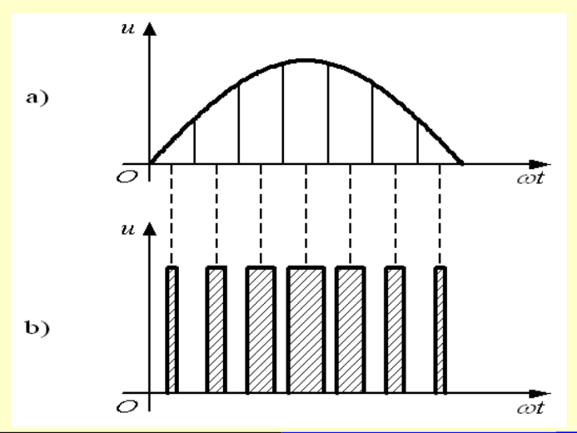
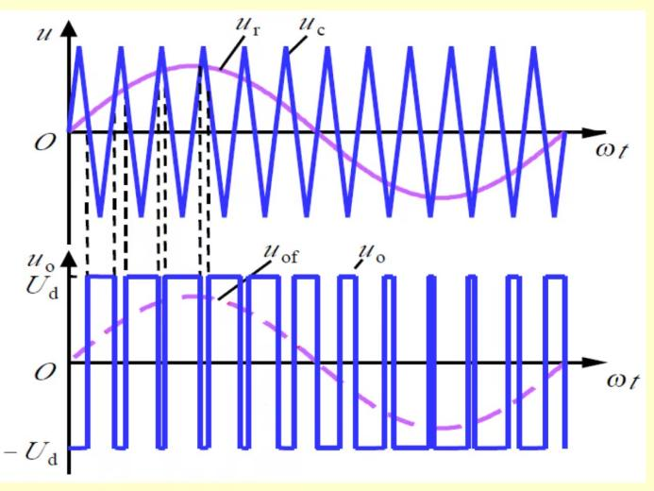
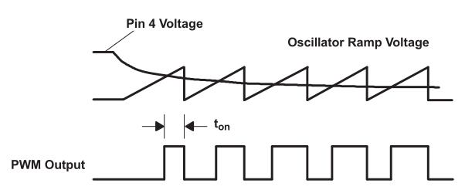
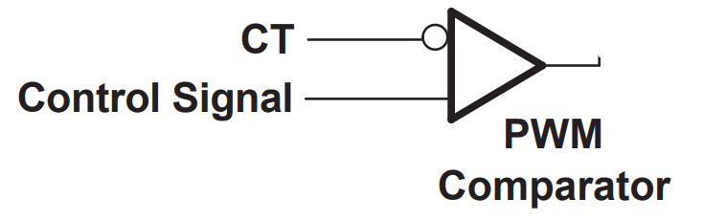
1）PWM调制信号的生成原理
PWM生成原理：将锯齿波与所需合成的波形进行比较，确定PWM输出的极性。
1、某一模拟信号的调制：如下图1，锯齿波从比较器反相端输入，当控制信号瞬时值大于它时，输出高电平；小于它时，则输出低电平。
2、正弦脉宽调制（SPWM）：如图2，将输入的正弦电压与参考三角波作比较。若输入的正弦电压瞬时值高于三角波，则输出正电平；反之则输出负电平。根据面积等效原理，可以通过生成对应的方波信号来代替正弦曲线。
通过调整参考电压，可以获得不同占空比的PWM波。
图1 使用锯齿波进行的脉宽调制示意
图2 面积等效原理示意图
图3 正弦脉宽调制示意图

Slide 10
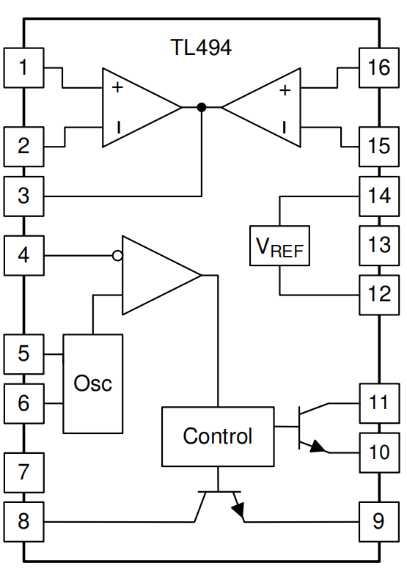
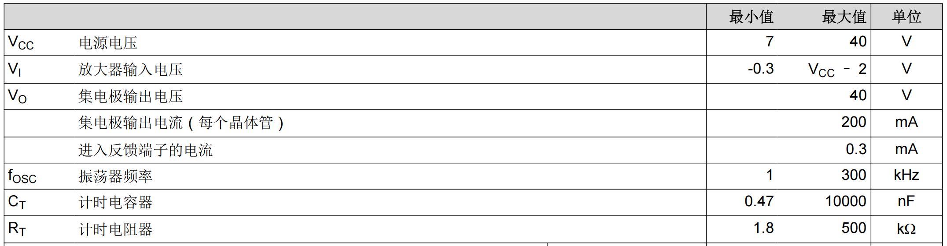
2）TL494芯片特性及使用
主要工作特性:
a) 供电部分：TL494芯片内置了一个5V基准稳压器，其输出端为REF引脚。
b) 输出控制功能：通过第13脚的设置，可以确定输出晶体管是在并联模式还是推挽模式下工作。我们采用第13脚接地，晶体管在并联模式下运行，意味着两个晶体管会同步进行导通或关闭操作。
c) 输出晶体管特性：TL494芯片中包含两个输出晶体管，它们可以根据需要被设定为共射极或共集电极（即射极跟随器）输出方式，每个晶体管的最大承受电流为200mA。
TL494内部结构示意图
TL494芯片电气特性

Slide 11
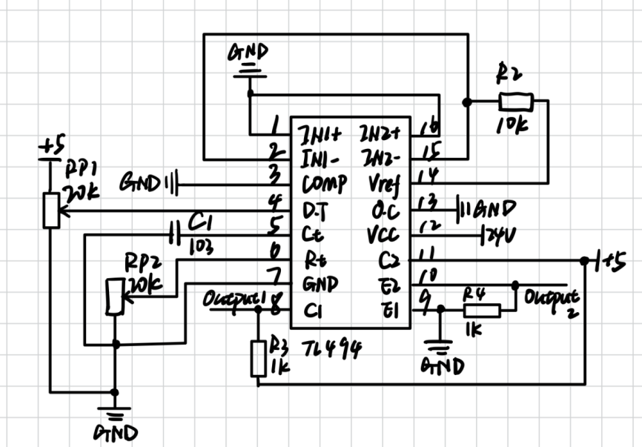
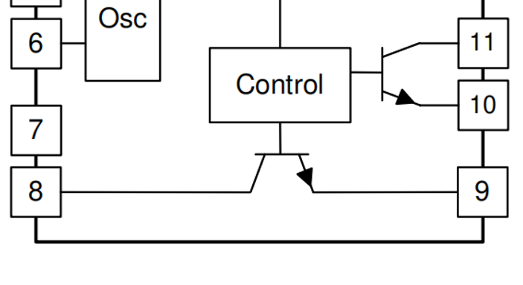
2）TL494芯片特性及使用
TL494设计思路
TL494芯片引脚接线图
需要测试的频率PWM波频率有5kHz、10kHz和15kHz，则C_{T}采用103（10nF），R_{T}采用20kΩ电位器，理论可调频率最低可达5kHz，符合要求。
利用死区时间比较器（右图中RP1），通过改变4引脚的电压来控制输出占空比，4脚电压越高，输出占空比越低。
TL494的两个输出晶体管分别接成共射和共集配置，生成两路反相PWM信号，分别输出给L298N的INA和INB。
共射
接法
共集
接法

Slide 12
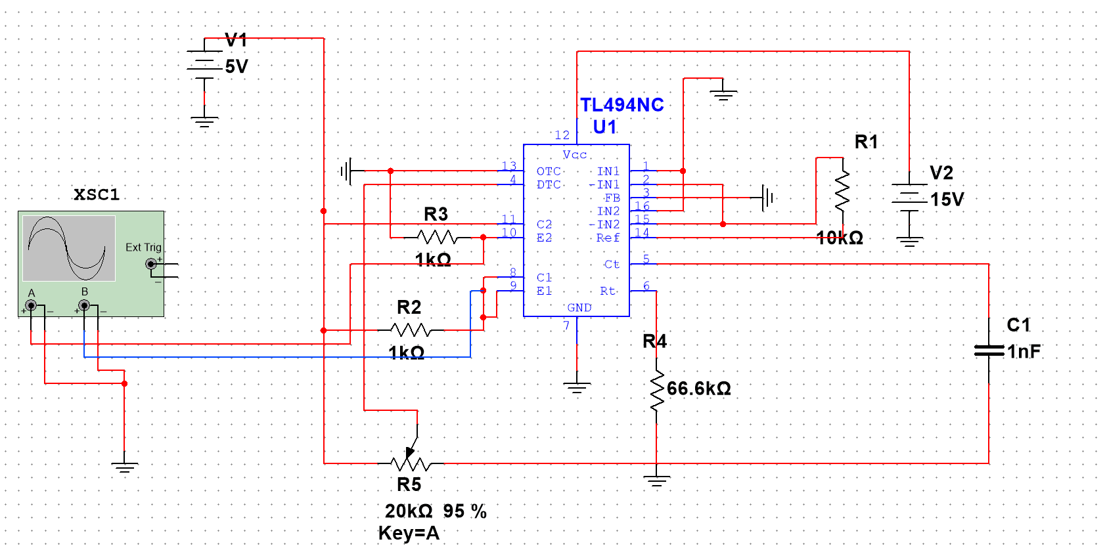
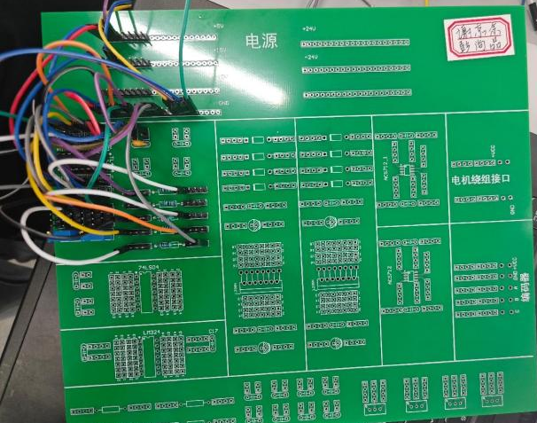
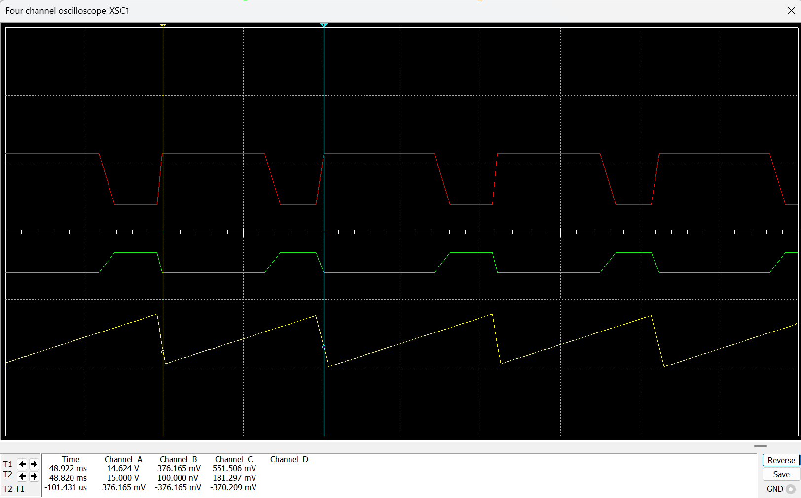
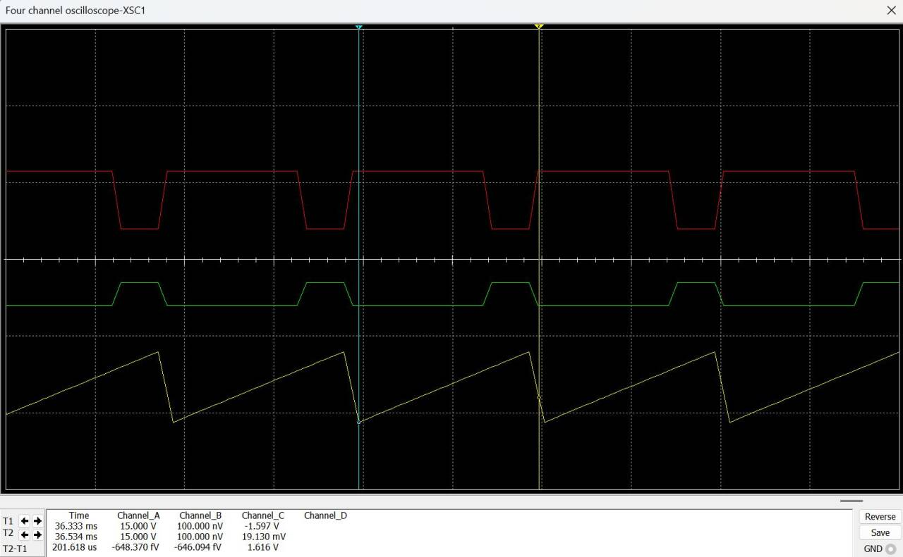
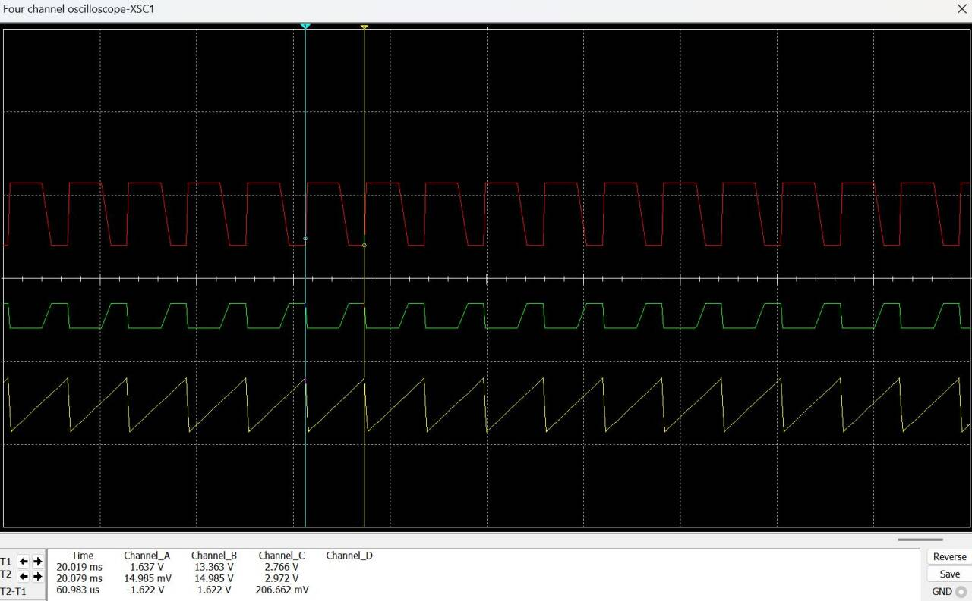
3）TL494及其周边电路仿真
实际电路图:
仿真电路图:
仿真结果:
5kHz
10kHz
15kHz

Slide 13
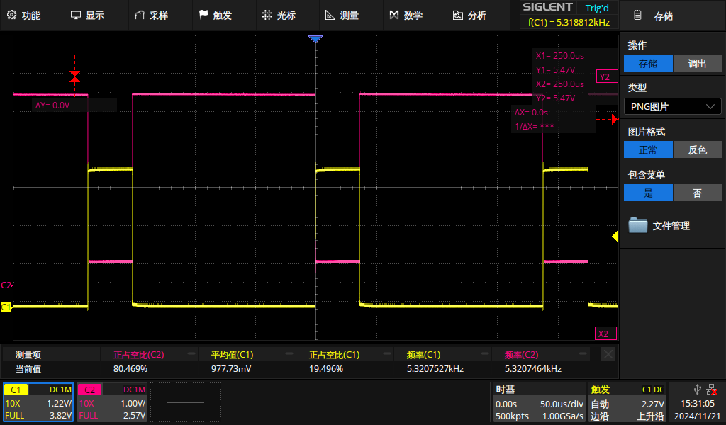
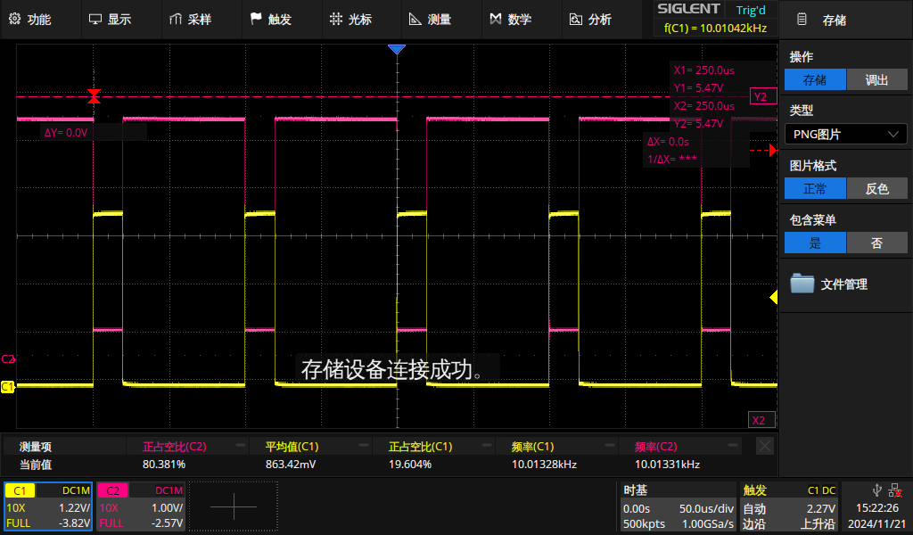
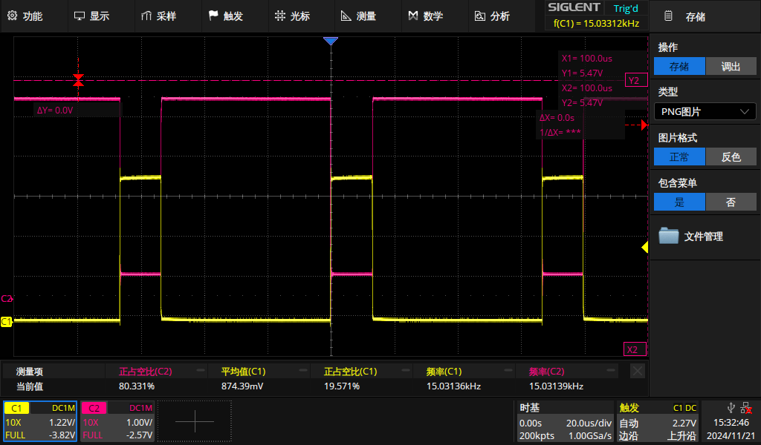
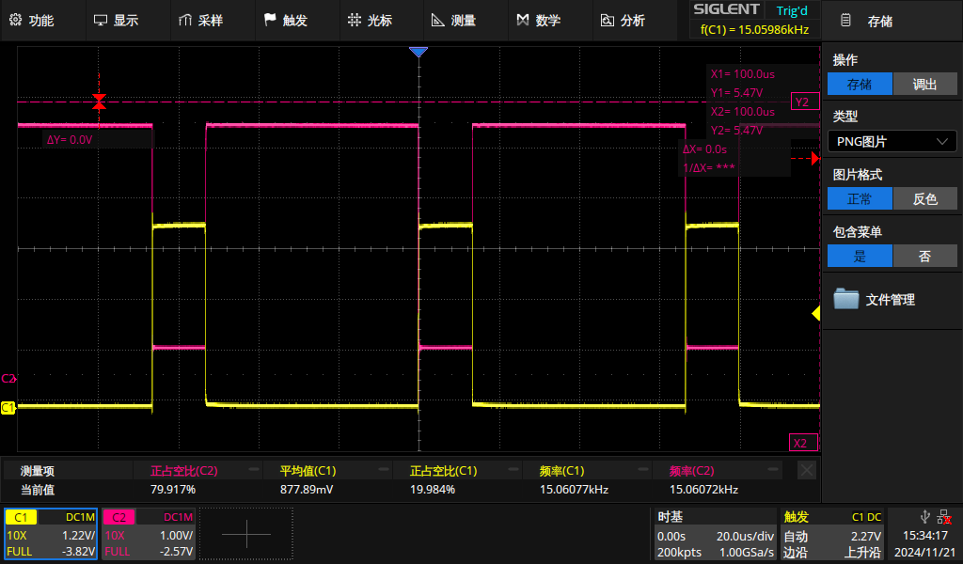
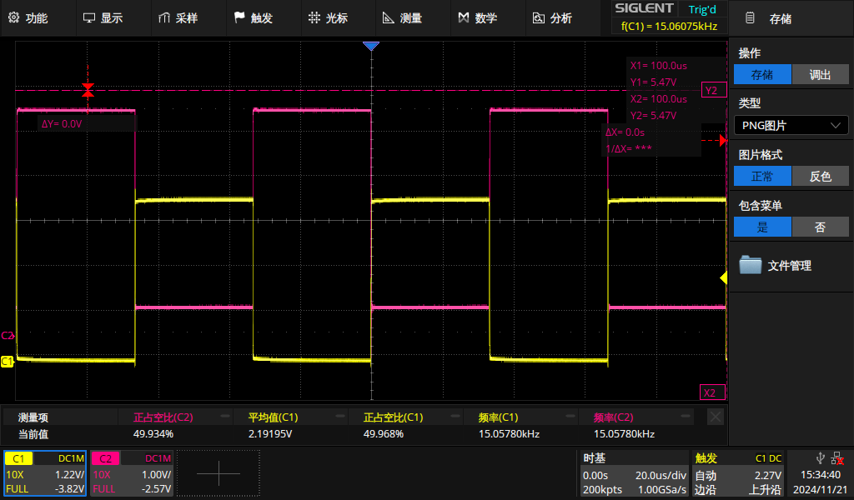
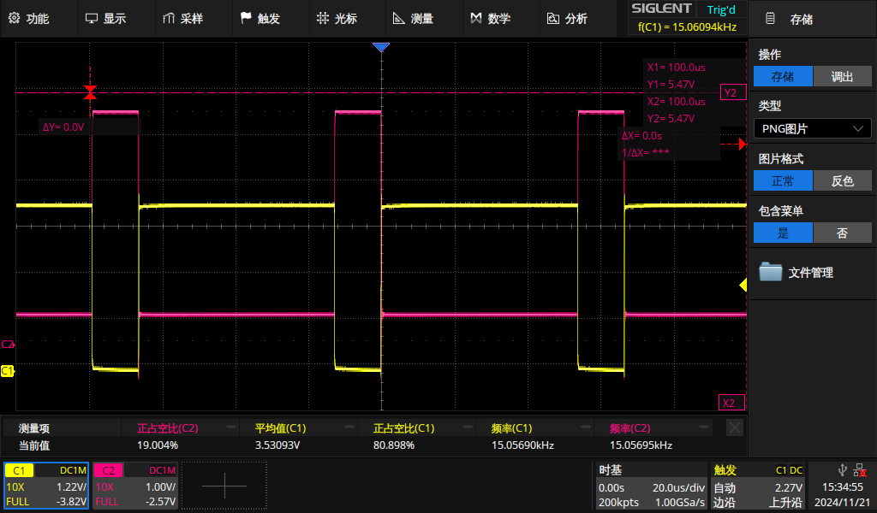
4）PWM生成电路焊接及信号生成调试
信号生成调试：
调节电位器来调节TL494芯片4管脚电压，改变输出的PWM频率与占空比，记录波形。
20%占空比下5kHz、10kHz、15kHz的PWM波形
15kHz下20%、50%、80%占空比的PWM波形

Slide 14
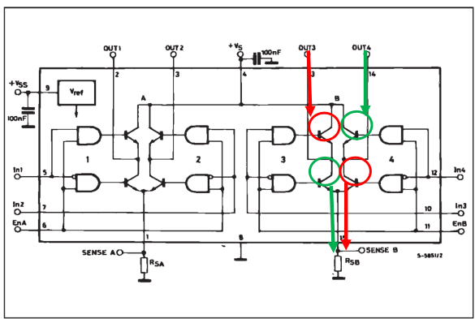
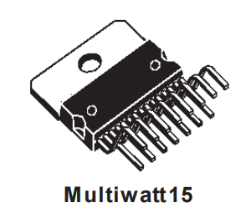
5）L298特性及使用
功率放大单元
旨在放大脉冲信号，使用开关元件（例如MOSFET或IGBT）作为功率放大器的核心组件。脉冲信号指导这些开关元件的开启与关闭，以此达到调节输出功率的效果。
L298主要工作特性：
L298集成了两个桥式功率输出级（A和B）。每个桥通过以下输入进行配置：A桥对应In1, In2和EnA；B桥对应In3, In4和EnB。En输入高电平时，由In输入设置桥式电路的状态。
以B电桥为例，In3为高电平、In4为低电平时，下图中画红圈的两管导通；反之，In3为低电平、In4为高电平时，右图中画绿圈的两管导通。因此，当In3、In4交替为高低电平时，桥式电路交替于两个工作状态中，OUT3和OUT4分别交替于VCC和GND、GND和VCC。
流过负载（直流电机）的电流通过测量输出端（1、15脚）流出，可在此输出端接上一个电阻（R_{S}），通过测量电阻上的电压来检测该电流的大小。此实验中电流测量由ACS712完成，故不需要此引脚。
L298内部结构示意图

Slide 15
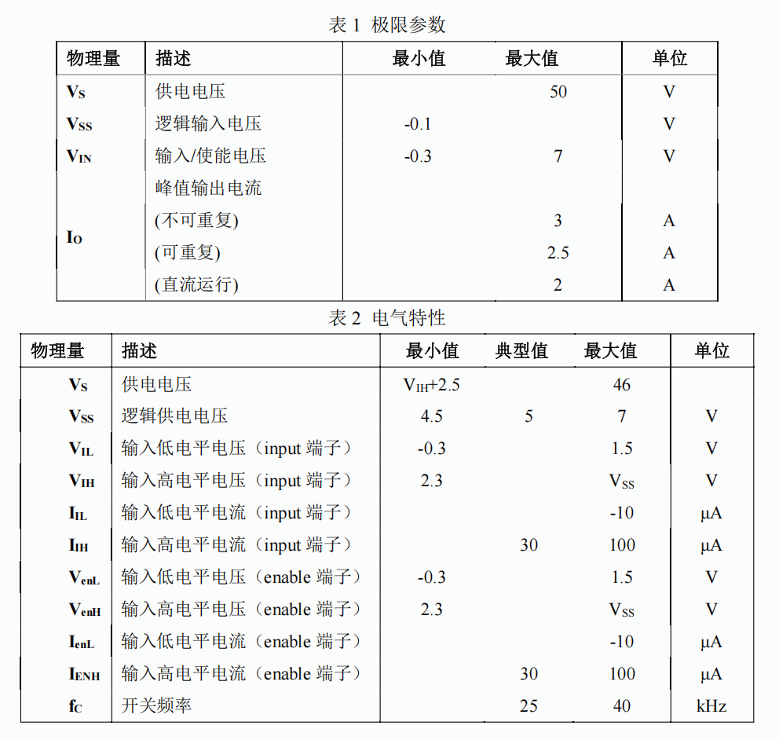
5）L298特性及使用
L298可行性分析：
从L298芯片本身的指标和电机对其信号的需求分析：
（1）L298的最大输出电压可达46V，高于所用电机的供电电压为24V；
（2）L298的供电电流最高可达3A，可以提供电机所需的电流。
（3）L298可提供的开关频率最高可达40kHz。我们使用TL494生成的PWM波频率为5—15kHz
（4）L298N的逻辑高电平为5V，我们使用TL494生成的PWM波高电平也为5V。所以L298N可以接受TL494生成的PWM波信号。
L298电气特性表

Slide 16
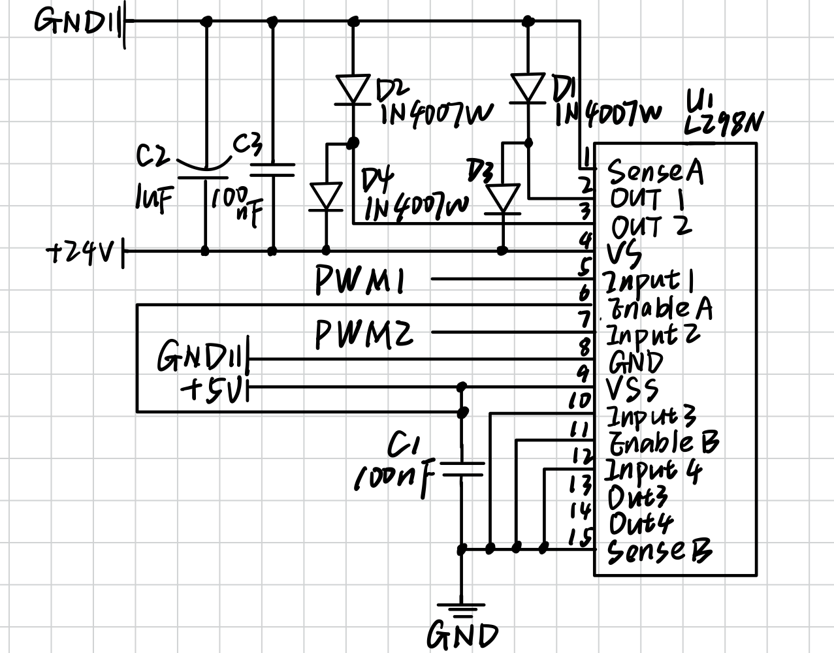
5）L298特性及使用
L298设计思路
实验中只驱动一个电机，所以只用到1/2片L298
为了防止三极管工作在击穿区，需要接上四个续流二极管以保护三极管。
100nF电容用于电源滤波、1μF电容用于稳压。
L298周边电路设计图

Slide 17
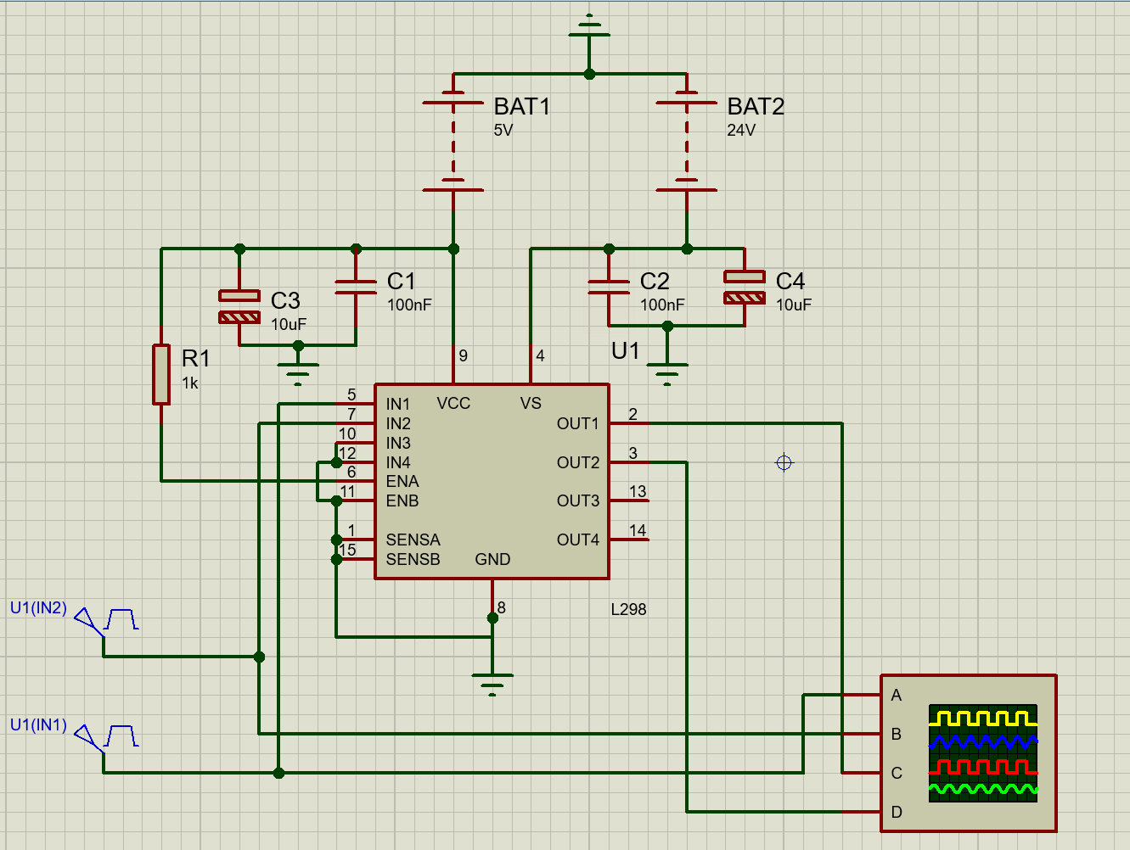
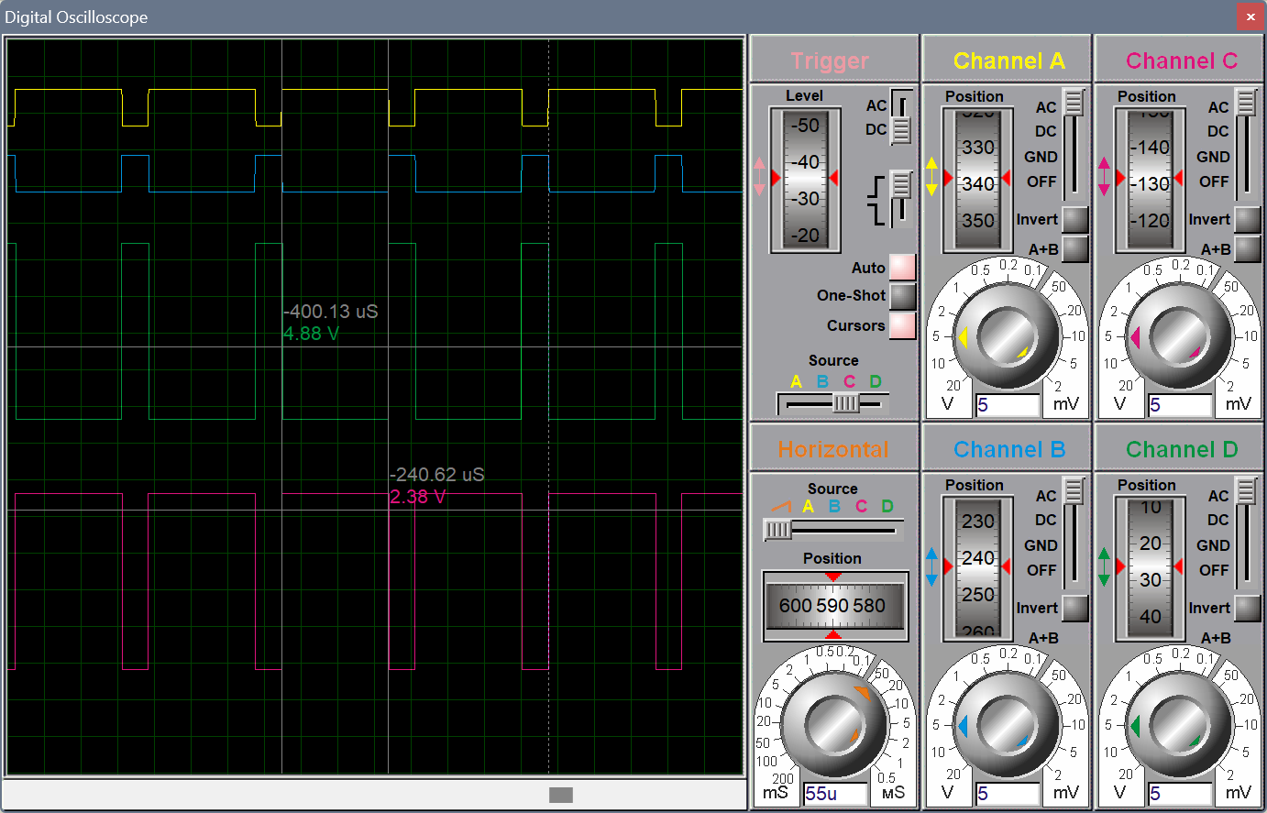
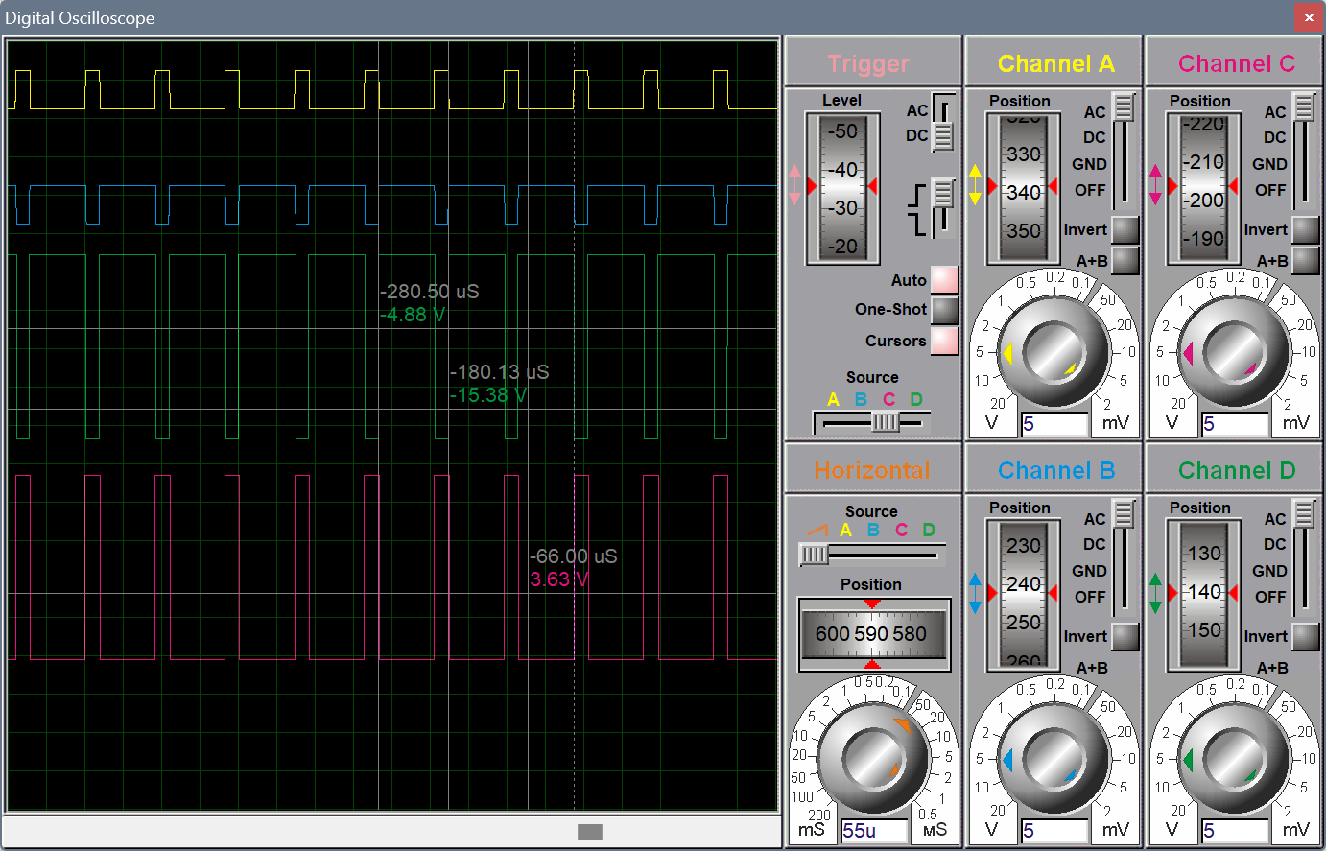
6）L298芯片及其周边电路仿真
仿真电路图：
图中C3、C4为滤波电容；通过脉冲波发生器模拟TL494的方波输出
仿真结果：
5kHz,80%占空比
10kHz,20%占空比

Slide 18
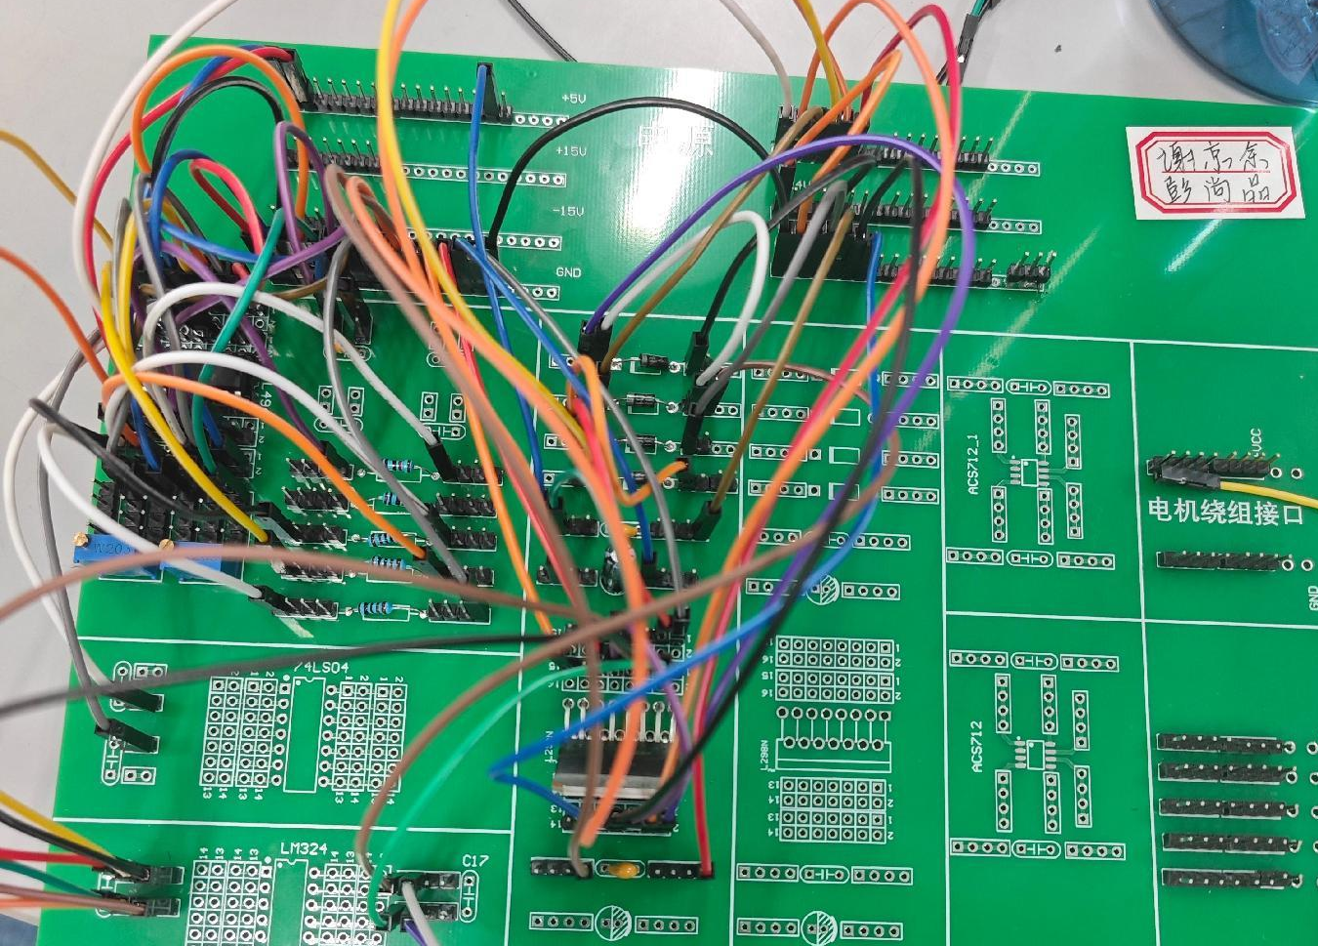
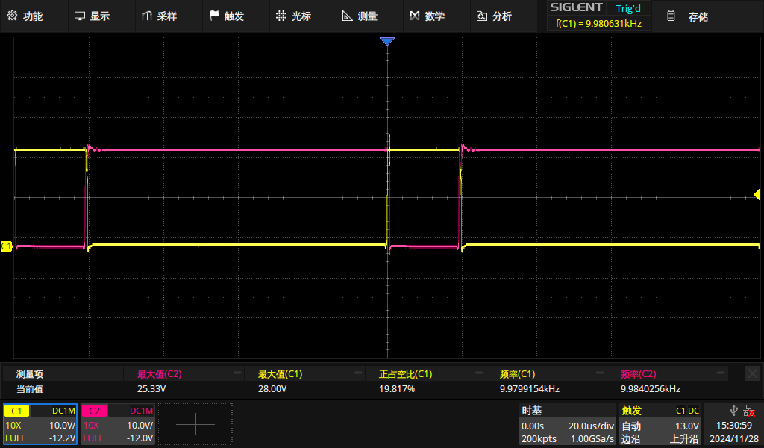
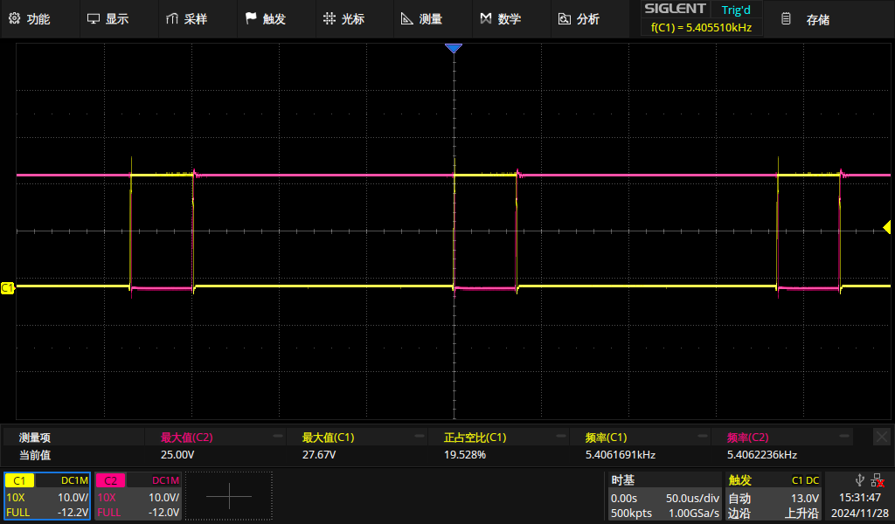
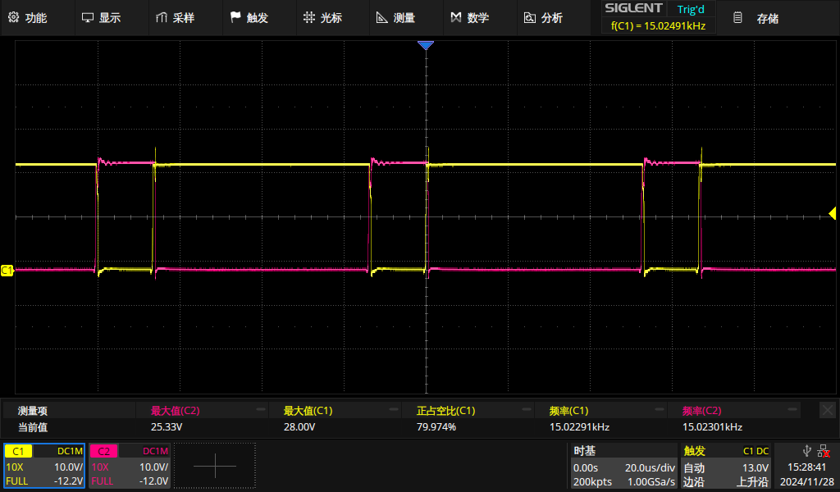
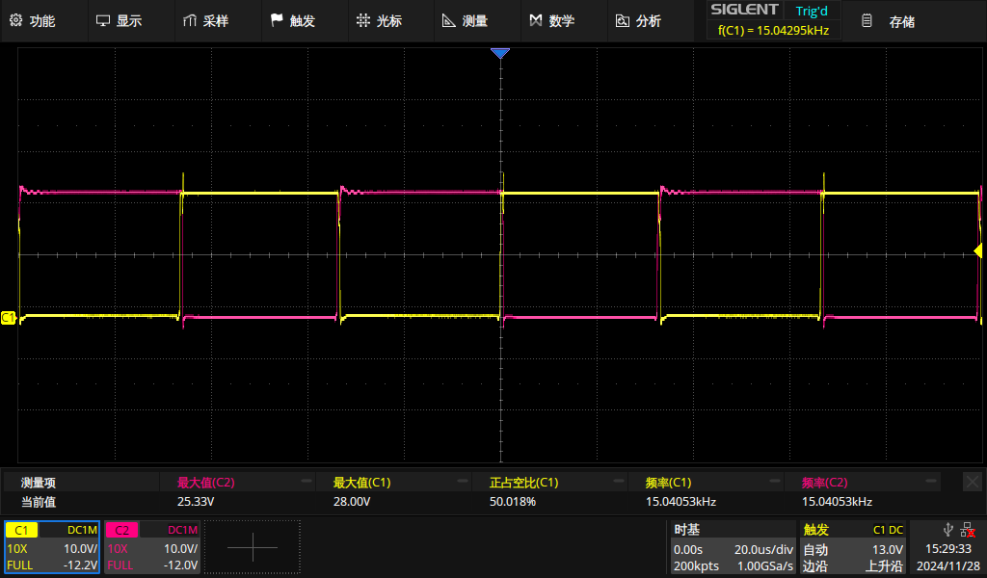
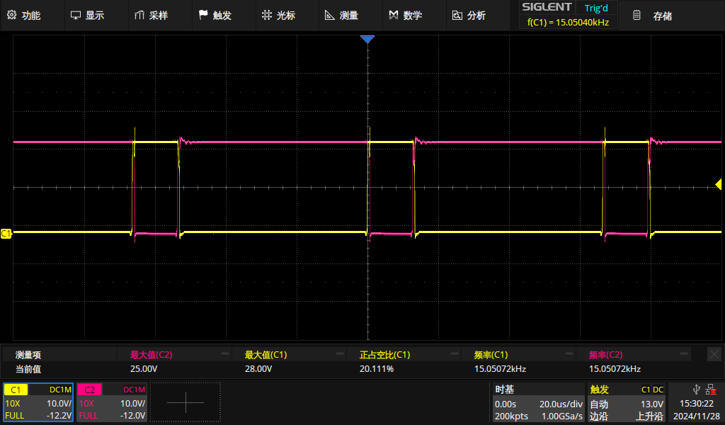
7）PWM放大电路焊接及信号生成调试
焊接实物图：
信号生成调试：
使用示波器测试L298芯片的输入与输出信号，验证其可以正常工作。
占空比20%，频率10kHz、5kHz，最大值约25V：
频率15kHz、占空比80%、50%、20%，最大值约25V：

Slide 19
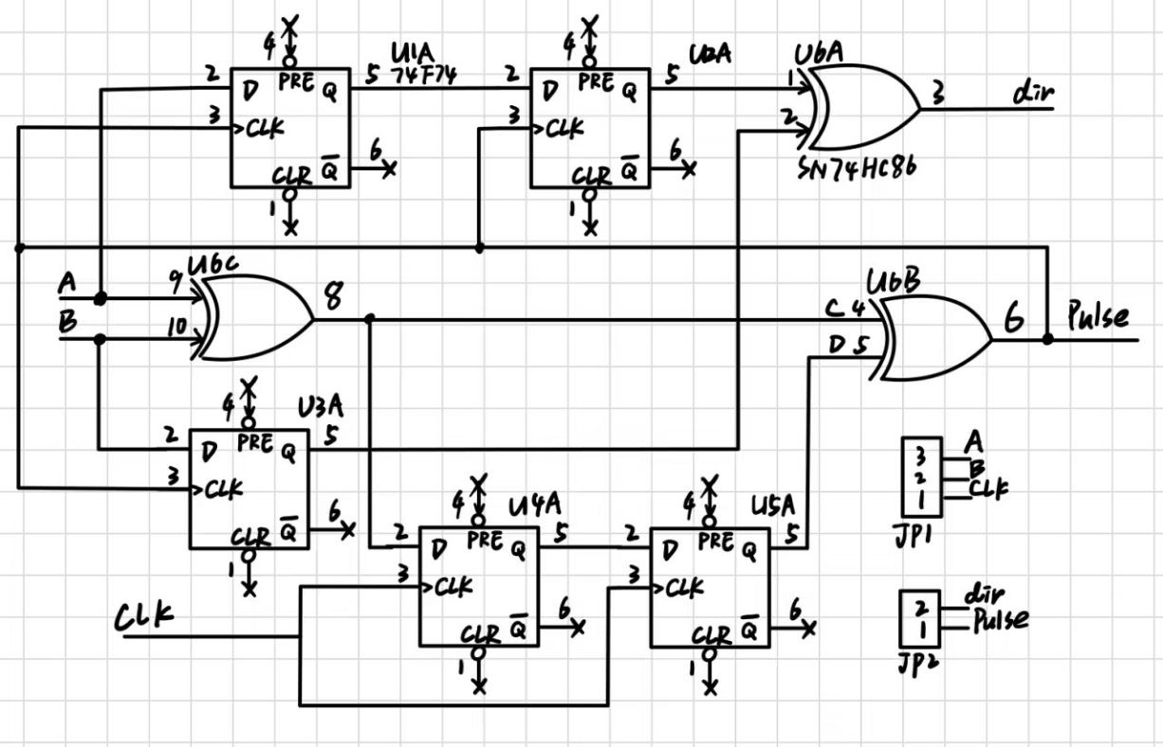
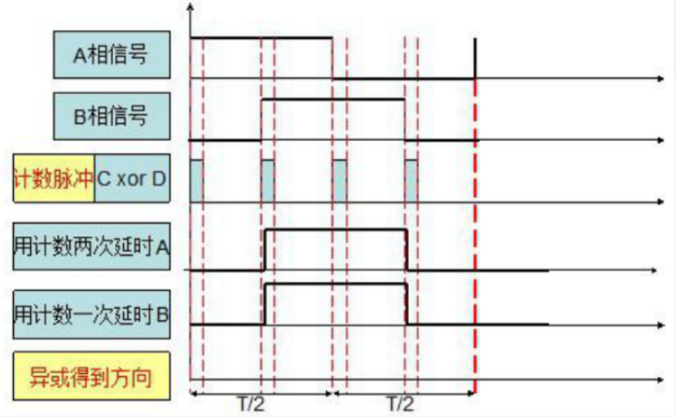
8）编码器信号读取
设计编码器四细分电路
生成计数脉冲的原理：
1、输入信号为有90°相位差的A相和B相信号，通过异或逻辑门进行处理，产生信号C。
2、接着，信号C经过两个连续的D触发器，每个触发器都会使信号延迟一个时钟周期，因此总延迟为两个时钟周期。
3、最后，将延迟后的信号D与原始信号C再次进行异或操作，从而获得所需的计数脉冲。

Slide 20
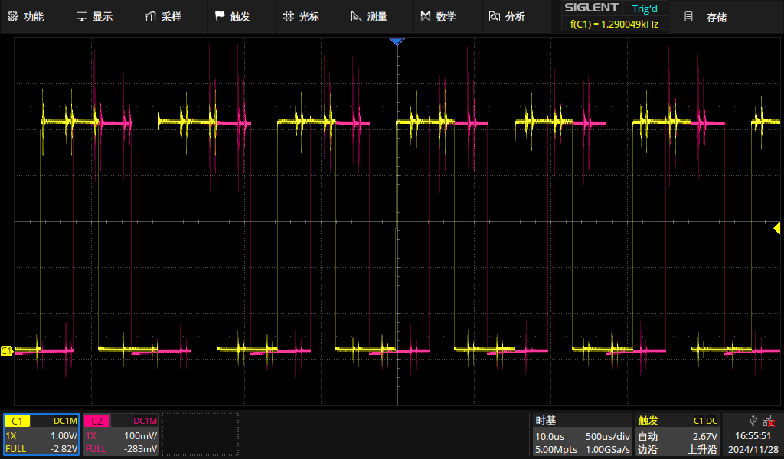
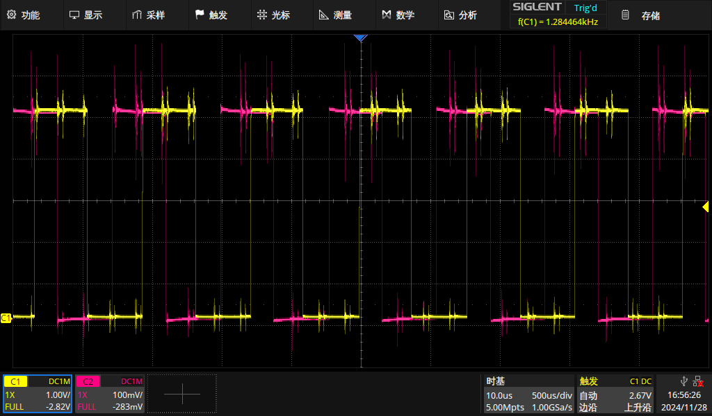
8）编码器信号读取
电机正、反转下的正交编码信号AB相波形
（黄线表示A相，紫线表示B相）
正转时：（A相超前B项90°）
反转时：（B相超前A项90°）

Slide 21
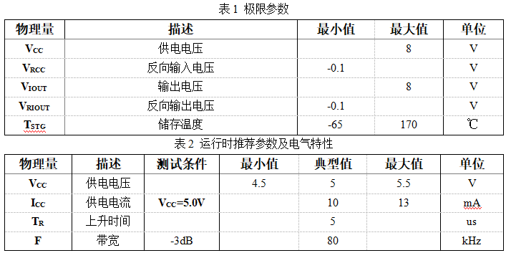
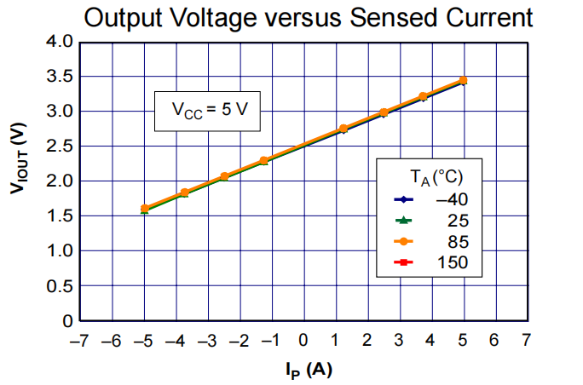
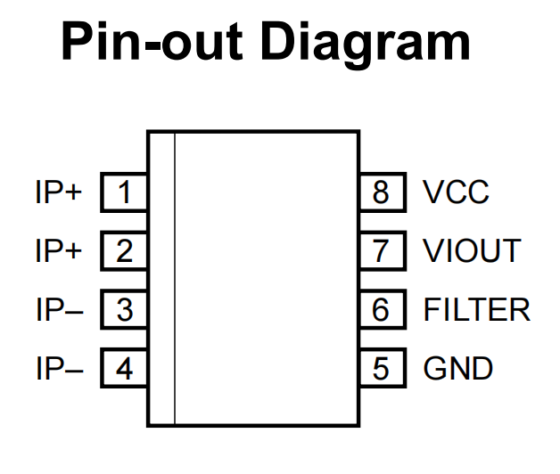
9）直流电机驱动电流信号采集电路设计
ACS712芯片工作特性
根据ACS712的芯片手册，其主要参数有：
输出特性：当输入电流为零时，输出电压为2.5V
ACS712的工作电压范围在4.5~5.5V之间，它的7管脚能输出与测量电流成正比的输出电压，通过检测电压大小能得到电流大小，适合本实验的要求。
我们使用的是ACS712x05B，在输入电压为5V时电流的灵敏度为185mV/A
ACS712接口图

Slide 22
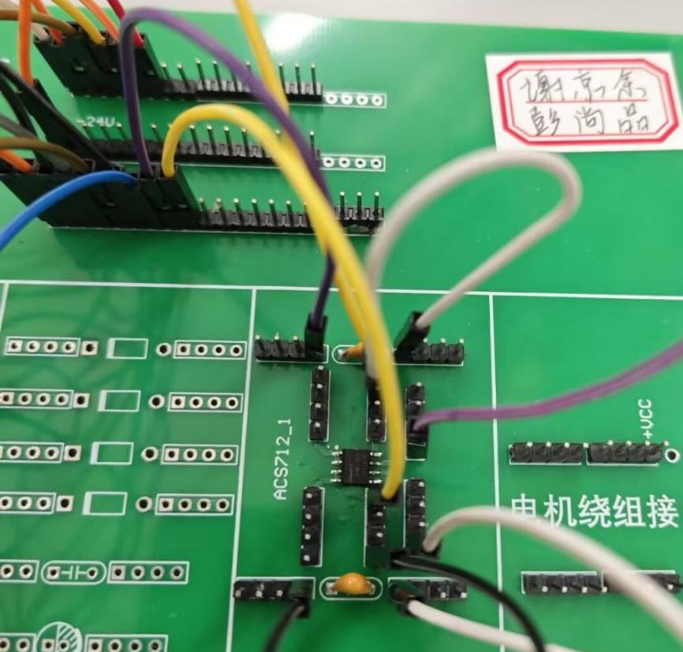
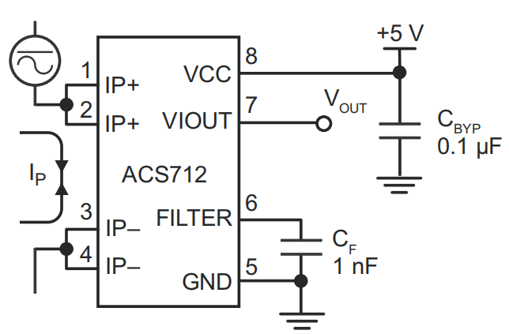
9）直流电机驱动电流信号采集电路设计
采集电路设计
电路设计图
焊接实物图
ACS712 输出模拟信号 VOUT，该信号与规定范围内的电流 IP 呈线性变化。

Slide 23
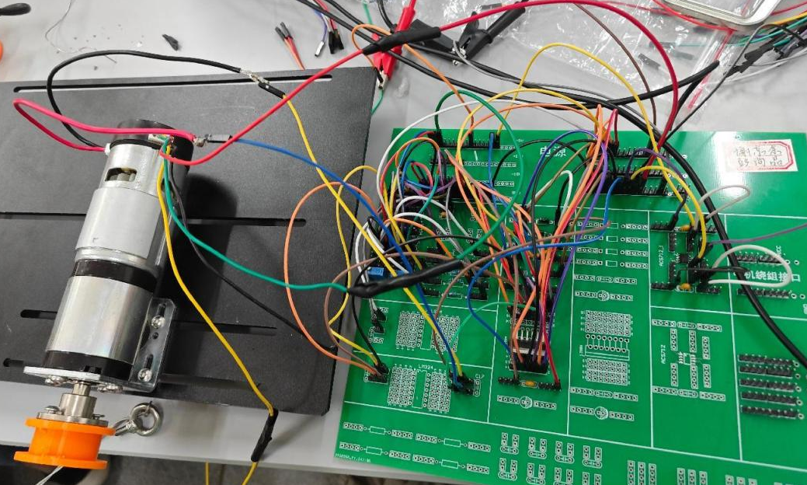
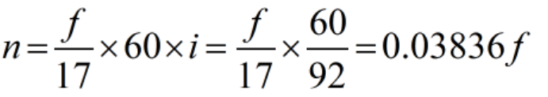
10）直流电动机的机械特性
使用设计的功率放大器驱动直流电动机-砝码负载组；通过砝码改变并计算直流电动机的负载转矩，通过示波器测试脉冲编码器的频率来计算机组的转速；机械特性即转速-转矩关系。
转矩：改变负载的质量m，负载转矩T = mgR，其中R为法兰连接件的外半径。
转速：通过示波器测试脉冲编码器的频率。由编码器数据表知，电机旋转一圈编码器输出17个脉冲，减速比为1:92。当示波器测得的脉冲编码器的频率为f，可算得电机的转速（rpm）为：
焊接实物图

Slide 24
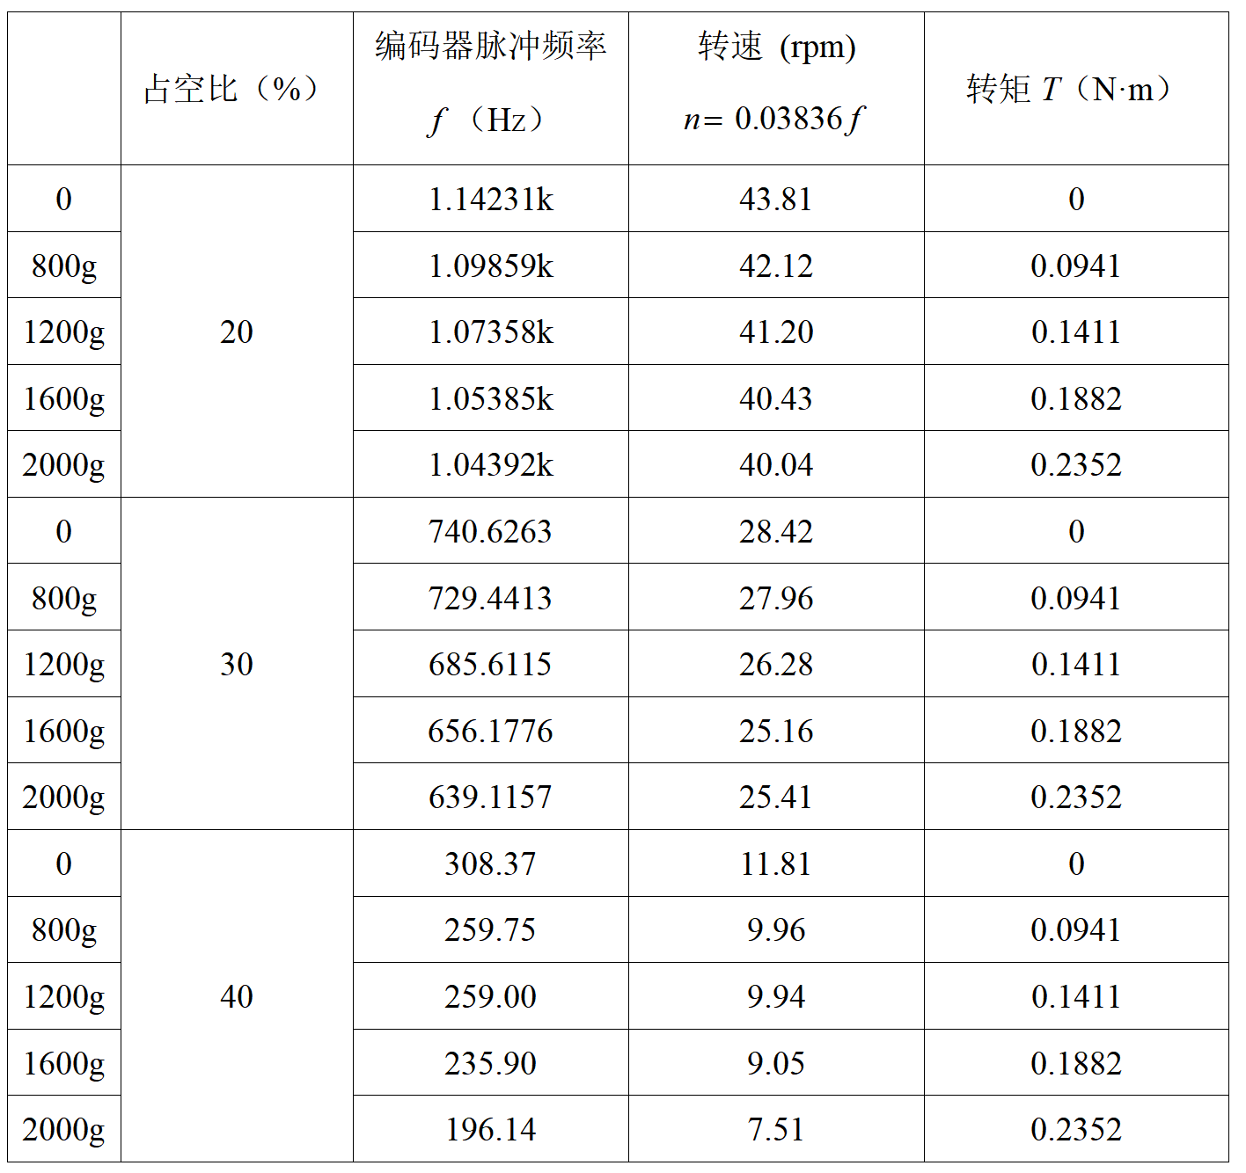
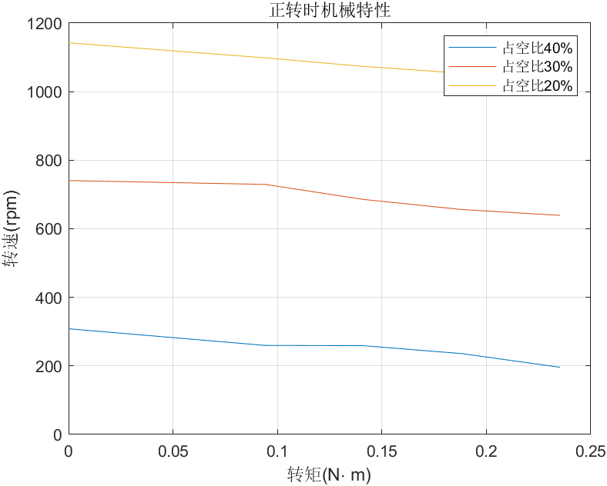
10）直流电动机的机械特性
正转时机械特性
示波器测量得黄色对应编码器的相超前红色（正转）
原始数据
机械特性曲线

Slide 25


10）直流电动机的机械特性
反转时机械特性
示波器测量得红色对应编码器的相超前黄色（反转）
原始数据
机械特性曲线

Slide 26

10）直流电动机的机械特性
理论结果如下图所示，通过与测试结果进行比较可以得到，电机的机械特性（即n~Tem关系）近似线性，符合理论规律。验证了直流电机的机械特性曲线。
机械特性理论曲线
实际绘得曲线

Slide 27




11）直流电动机启动、加载时的电枢电流变化
启动时：
加载时：
可以发现直流电机启动时电枢电流从无到有，随后稳定在一个值附近，说明直流电机以进入匀速运行。
当直流电机正常运行时，电枢电流稳定，加一合适的负载后，由图可以看到电枢电流变得更大，随后稳定在一个新的值附近，说明直流电机逐渐进入了新的平衡状态。
PWM信号与电枢电流变化波形

Slide 28
总结与心得
03

Slide 29
心得与经验
1、设计电路前要进行充分调研和需求分析，根据需求选择合适的器件（本实验中电阻、电容的选取），从而优化电路性能、降低成本并提高可靠性。如：
a.TL494芯片的输出信号的PWM波需求从5kHz到15kHz，由此设计C_{T}和R_{T}
b.输出L298芯片除了四个续流二极管外，由于输出较大电压，为了输出电压的稳定以及电路的稳定，还需设计100nF电容用于电源滤波、1μF电容用于稳压
TL494芯片周边电路设计
L298芯片周边电路设计

Slide 30

心得与经验
2、在设计电路的各个模块时，确实需要综合考虑每个模块在整体电路中的位置、实际功能，以及前后级模块对信号的要求。这种全局性的思考有助于确保整个系统的工作稳定性和性能优化。如：
由于TL494的输出给到L298的输入，所以要给TL494设计合适的输出极上下拉电阻
3、在实现电路时，确实需要充分考虑到理论设计与实际应用之间的差异，并为此留有一定的余量。这种做法不仅能够提升电路的稳定性和可靠性，还能有效应对各种不可预见的情况。如：
a.TL494芯片的输出信号的需求从5kHz到15kHz，因此需要合理选择Rt和Ct，由于芯片对计时电阻的要求为$Rt>1.8kΩ$，我们最终选择了Ct=103,Rt=20$kΩ$，理论上极限情况下能产生5kHz的信号，但是实际上Rt为20$kΩ$时接入电路后并没有20$kΩ$，因此无法生成5kHz的信号，最低达到5.3kHz

Slide 31

心得与经验
4、实现电路时，需合理规划元件的布局与精心设计布线方案。元件位置的安排应当基于功能模块化的原则，将相关的组件尽量放置在一起，以缩短信号线路径，减少噪声干扰，并简化线路走向。以减少出错的概率、降低电磁干扰的风险并提升出错时检查的效率。
电路图

Slide 32
感谢观看
汇报人：xjy psp

